Slide 1

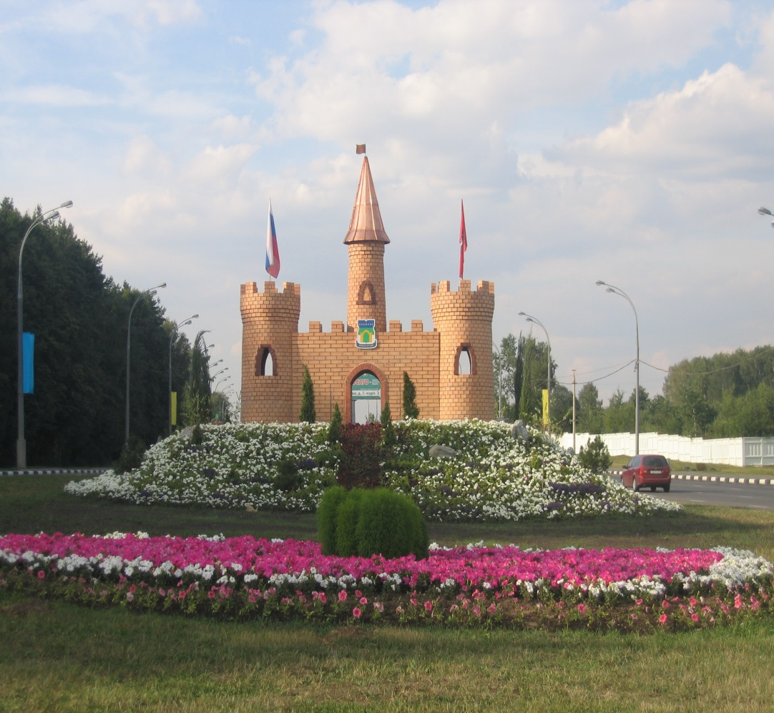
Управа района Южное Бутово
ОТЧЕТ О РАБОТЕ
УПРАВЫ РАЙОНА
ЮЖНОЕ БУТОВО в 2017 году

Slide 2
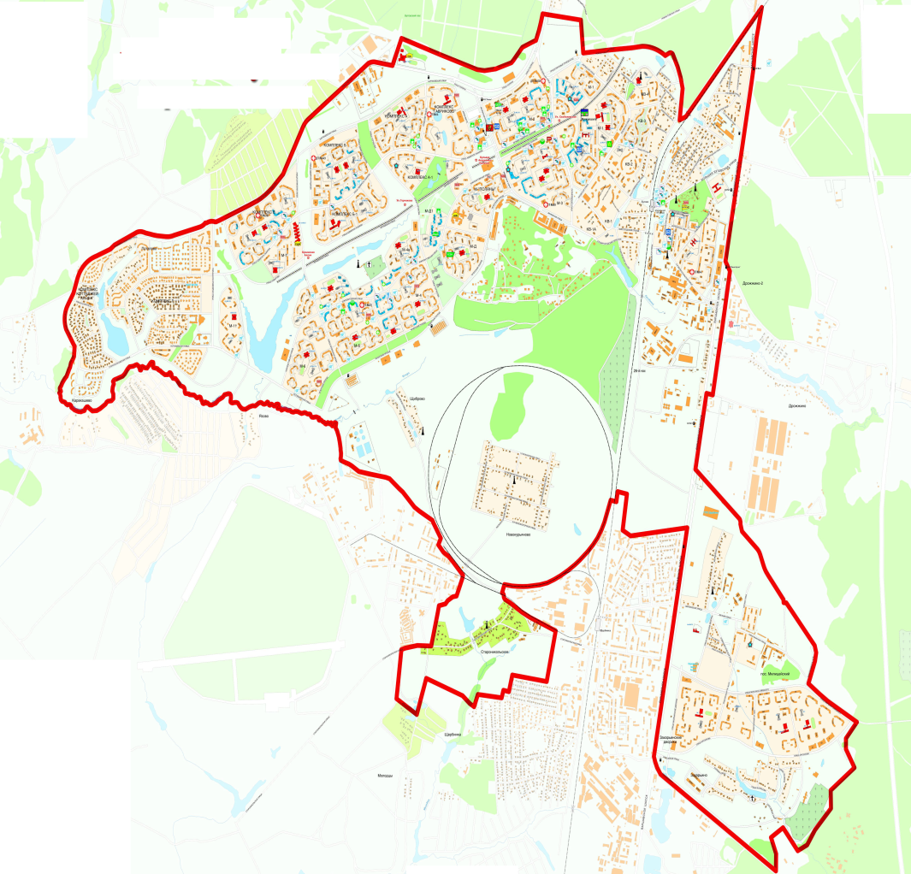
Характеристика района Южное Бутово
Площадь района – 2,6 тыс. га
Численность жителей на 01.01.2017г. – 204,2 тыс.чел.
Жилой фонд: 1854 домов
Учреждений образования – 13 в 105 помещениях
Учреждения здравоохранения - 2 в 9 помещениях
Учреждений социальной защиты - 6
Учреждений культуры – 5,
Физкультурно-оздоровительный комплекс -3, ледовый дворец -1
ГБУ ЦДиК «Южное Бутово» -1 в 9 помещениях
Некоммерческие организации - 10 в 12 помещениях
Протяженность улично-дорожной сети – 105,320 км
Дороги федерального значения – 1,
Дороги городского значения – 15
Улиц – 92, подземных переходов – 3
Железнодорожная станция – 1,
Станции надземного метро – 4
Общее количество предприятий и организаций – 852,
где работает более 19 тыс.чел.
из них: предприятия торговли и услуг – 533

Slide 3
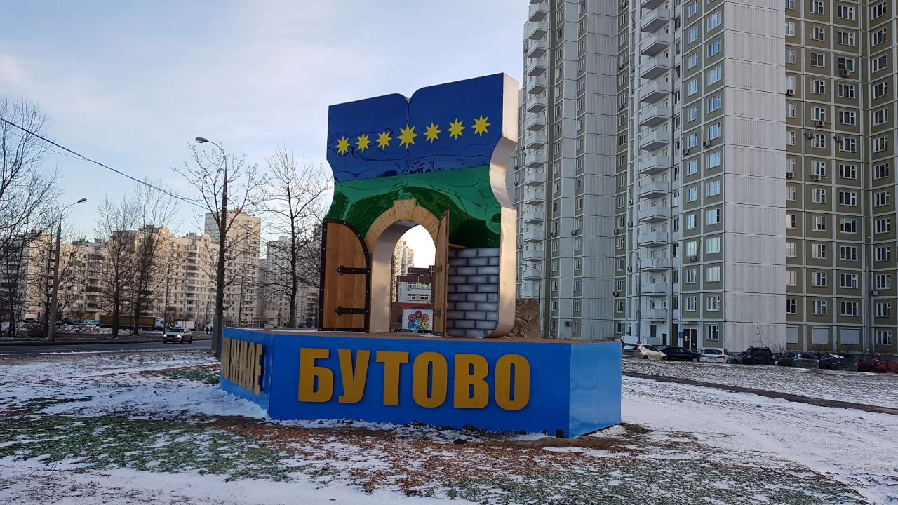
Благоустройство района Южное Бутово
в 2017 году
Программа по благоустройству дворовых территорий формировалась исходя из поступивших обращений жителей, депутатов муниципального округа и комплексного обследования территорий совместно с ОАТИ района на предмет состояния дворовой территории. В нее вошли дворовые территории, которые были признаны неудовлетворительными по своему состоянию.
Программа была сформирована и утверждена главой управы района Южное Бутово и депутатами муниципального собрания.
В 2017 году были выполнены работы на 24 объекте благоустройства дворовых территорий и 10 учреждения образования за счет экономии стимулирования и социально экономического развития.

Slide 4
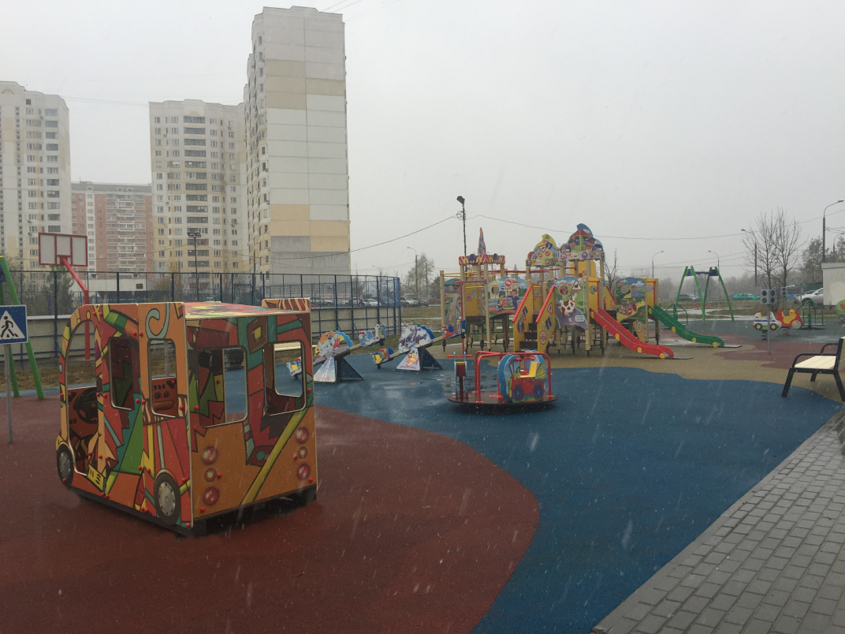
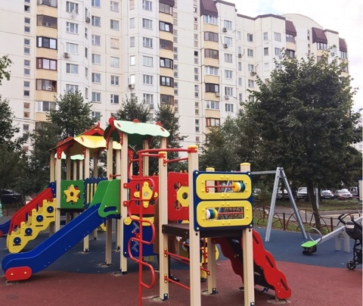
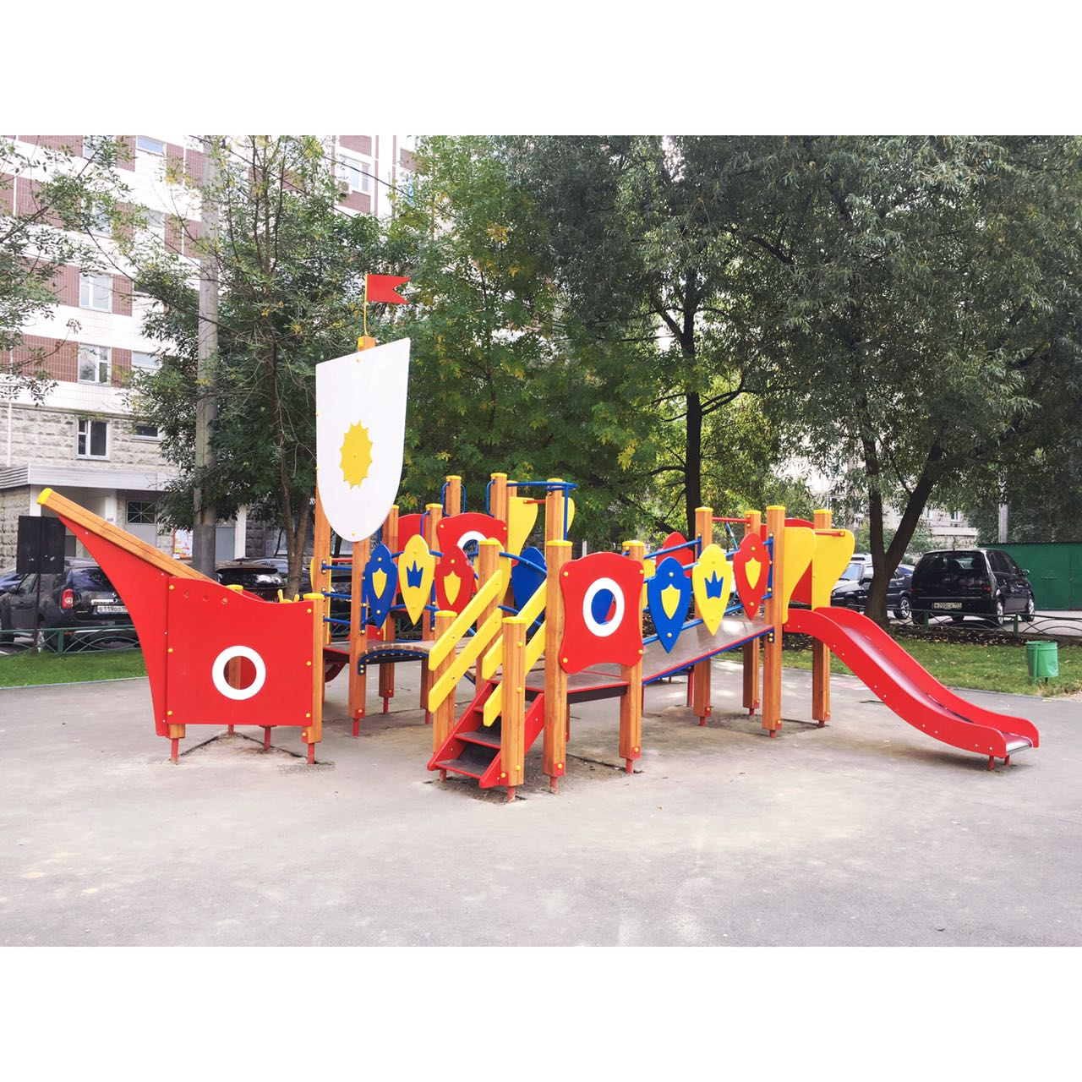
Благоустройство района Южное Бутово
в 2017 году (дворовые территории)
По 10 адресам выполнены работы по модернизации детских площадок.

Slide 5
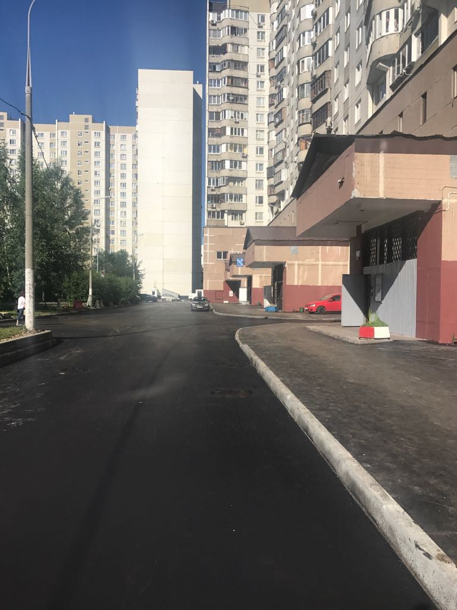
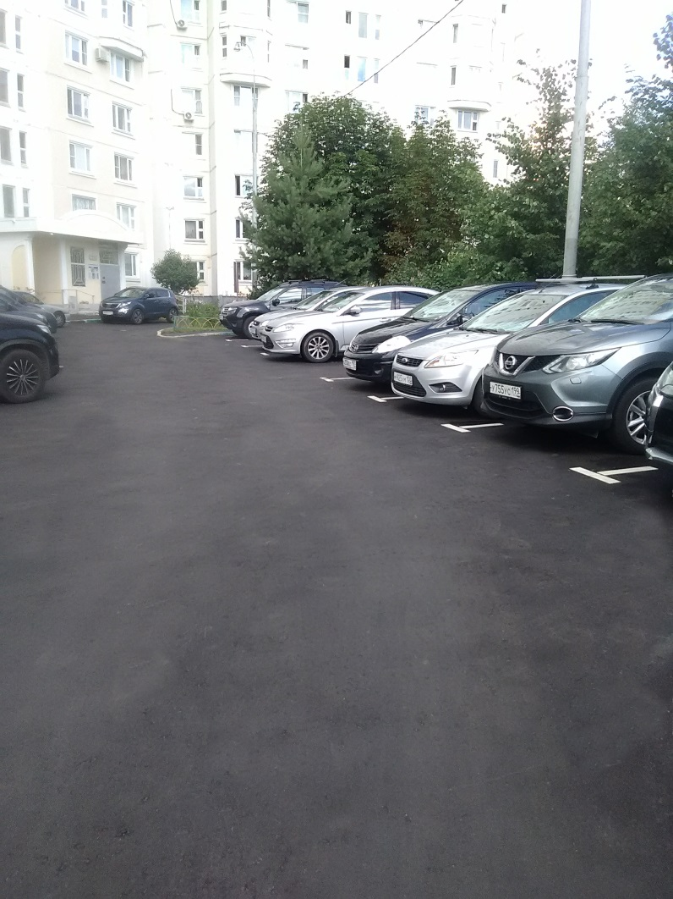
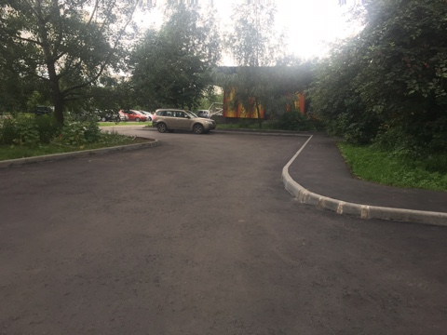
Благоустройство района Южное Бутово
в 2017 году
Выполнены работы по ремонту асфальтобетонного покрытия
(текущий и капитальный ремонт) в объеме 65 526,5 кв.м.

Slide 6
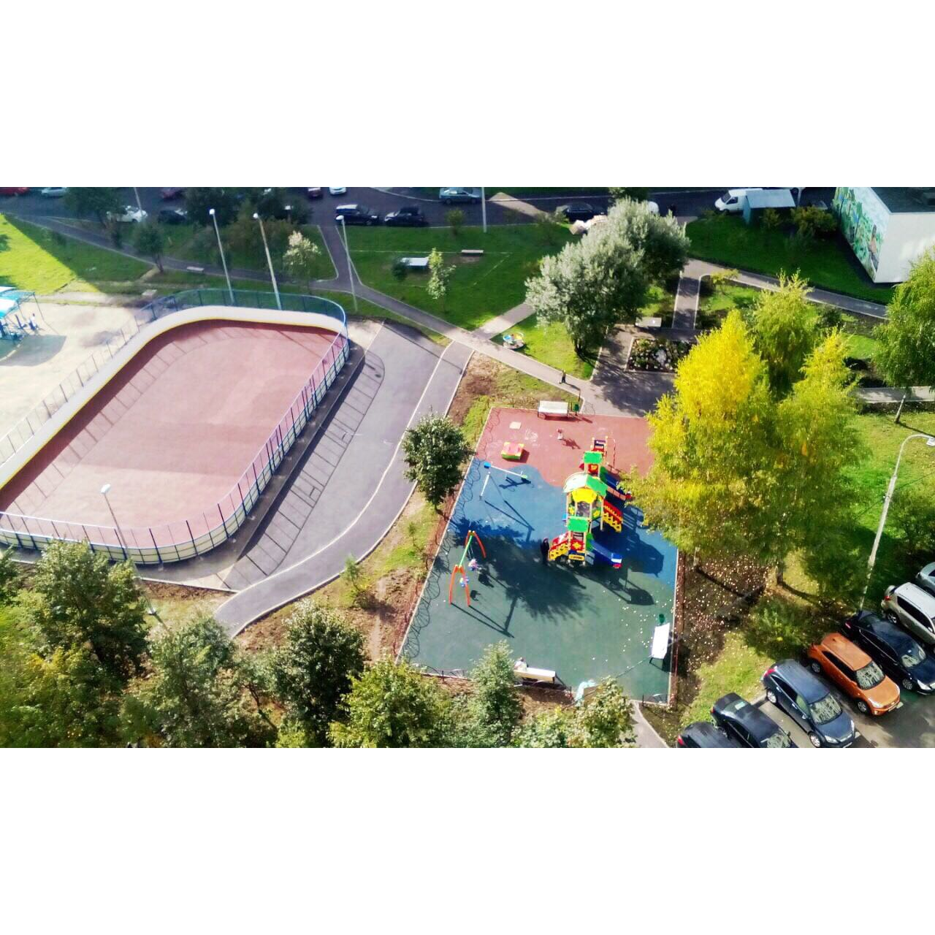
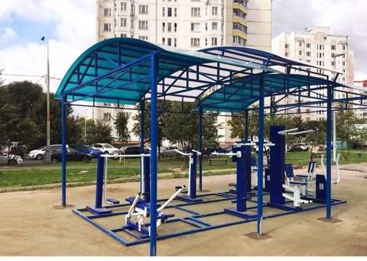
Благоустройство района Южное Бутово
в 2017 году
Выполнен капитальный ремонт трех спортивных площадок

Slide 7
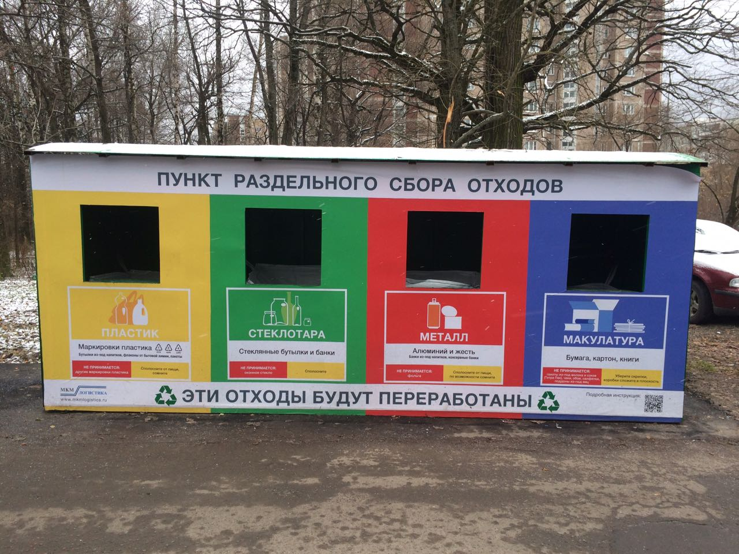
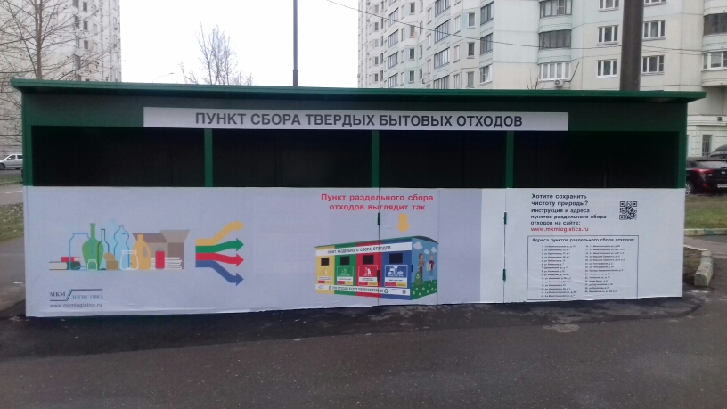
Благоустройство района Южное Бутово
в 2017 году
Выполнена реконструкция 90 павильонов контейнерных площадок на 60 адресах,
в том числе 30 павильонов для раздельного сбора отходов

Slide 8
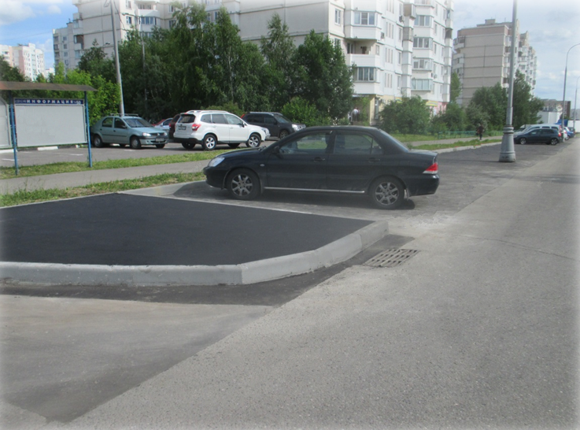
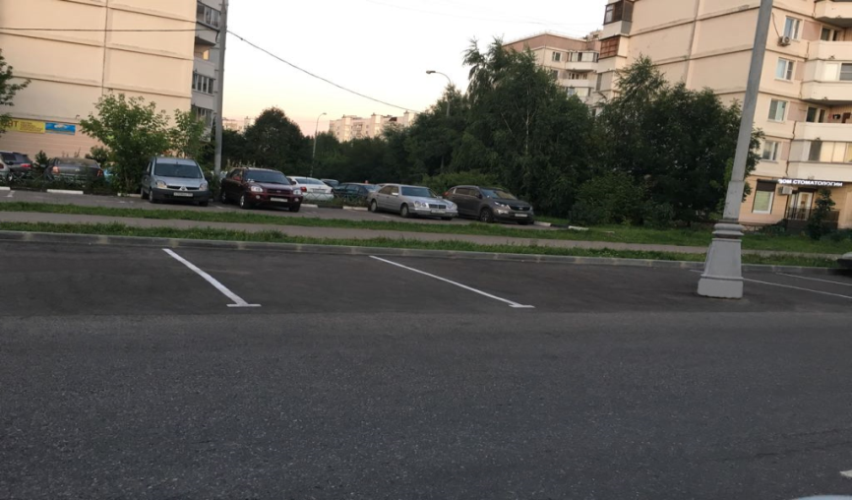
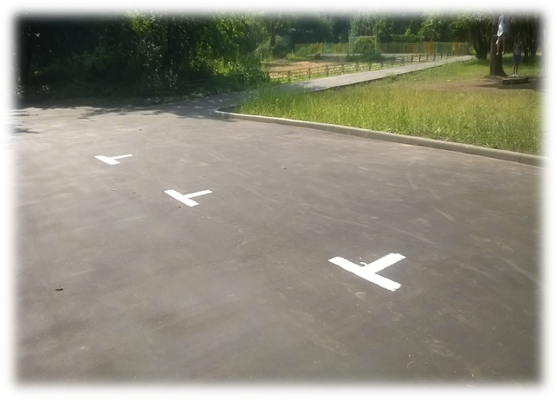
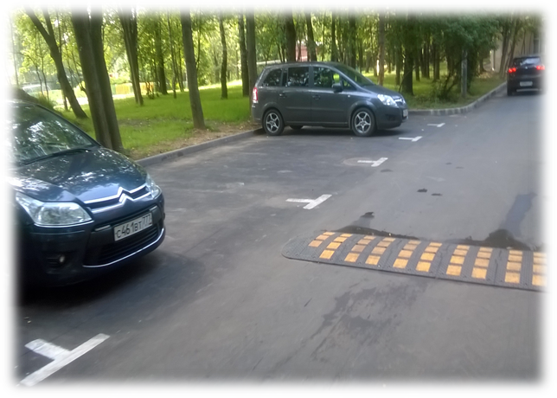
Благоустройство района Южное Бутово
в 2017 году
Обустроены заездные парковочные карманы на уличной сети –
95 машино-мест

Slide 9
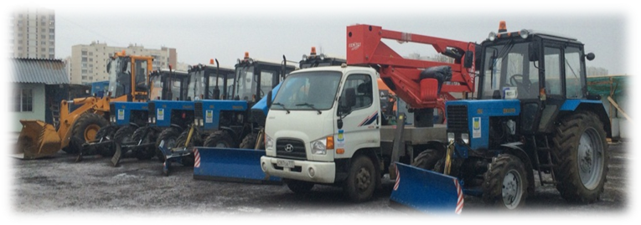
ГБУ «Жилищник района Южное Бутово»
Техническая база ГБУ «Жилищник района Южное Бутово» укомплектована 89 единицами техники
для уборки дворовых территорий:
лизинговая техника – 70 единиц, собственная техника – 19 единиц.

Slide 10
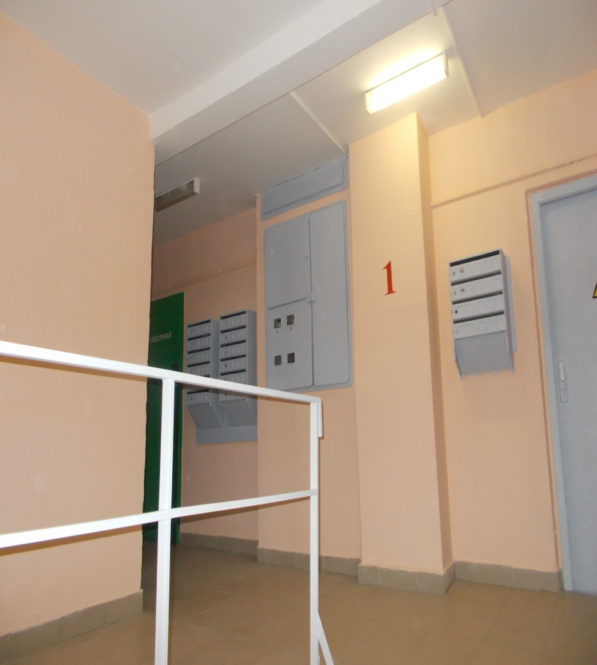
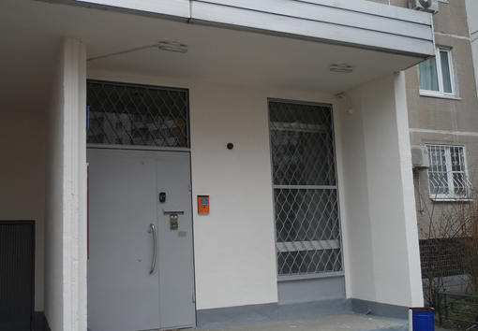
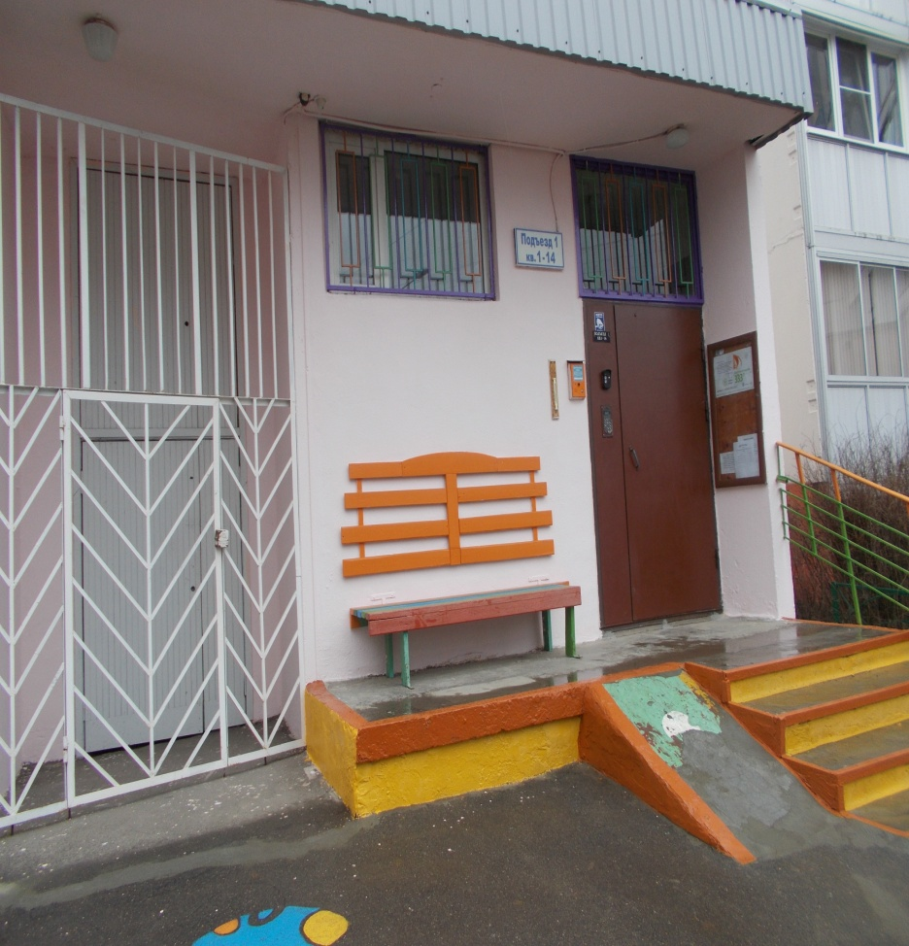
Эксплуатация жилого фонда
(Ремонт подъездов)
В 2017 году отремонтировано и приведено в порядок 355 подъездов, произведена замена металлических входных дверей, мусорокамер, 27 подъездов обустроены пандусами для инвалидов и маломобильной группы населения, установлены две инвалидные платформы, выполнена герметизация межпанельных швов в количестве 17 400 п.м.

Slide 11
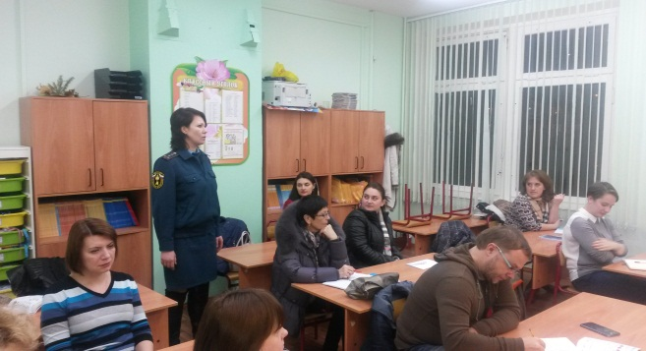
Пожарная безопасностьи работа по предупреждению и ликвидации ЧС
Обеспечение безопасности общественного порядка и противодействие диверсионно-террористическим актам в жилом и нежилом фонде района считается одной из приоритетных задач в работе управы района.

Slide 12

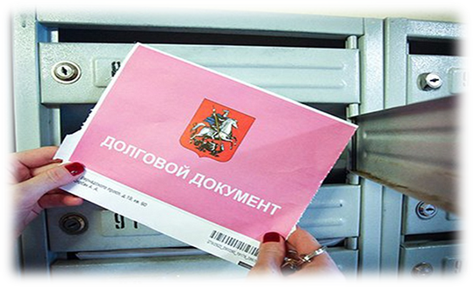
Мероприятия по снижению задолженности
Задолженность населения за жилищно-коммунальные услуги по состоянию на декабрь 2017 года составляют порядка 390 млн. рублей по 16 815 лицевым счетам.
В рамках судебной и досудебной работы с должниками за ЖКУ на протяжении всего 2017 года выполнялись следующие мероприятия:
- поданы иски в суд на сумму порядка 95 млн. рублей;
- заключены соглашения с должниками за жилищно-коммунальные услуги о погашении задолженности в рассрочку на сумму порядка 19 млн. рублей;
- предпринимались ограничительные мероприятия в квартирах должников с задолженностью свыше трех месяцев. В 24 квартирах должников ограничено горячее водоснабжение. В 1765 квартирах должников проводились мероприятия по ограничению водоотведения.
- регулярно проводились мероприятия уведомительного характера;
- ежемесячно размещаются списки должников с уведомлением о задолженности на сайте управляющей организации;
- производится доставка (разнос) уведомлений о наличии задолженности по почтовым ящикам должников,;
- размещаются списки должников на подъездов МКД и в подъезде возле лифта на информационных стендах.

Slide 13
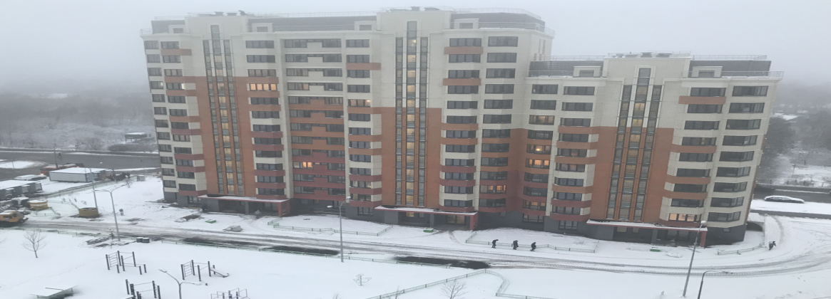
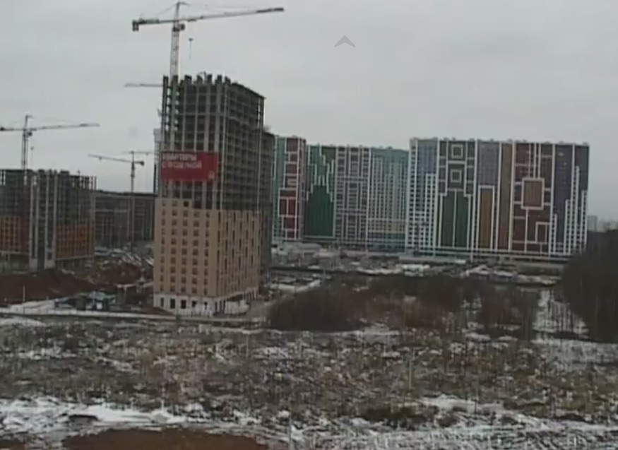
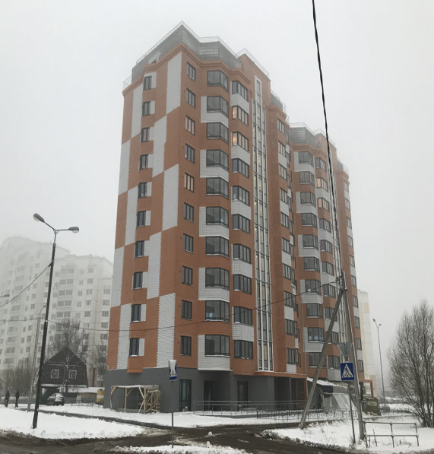
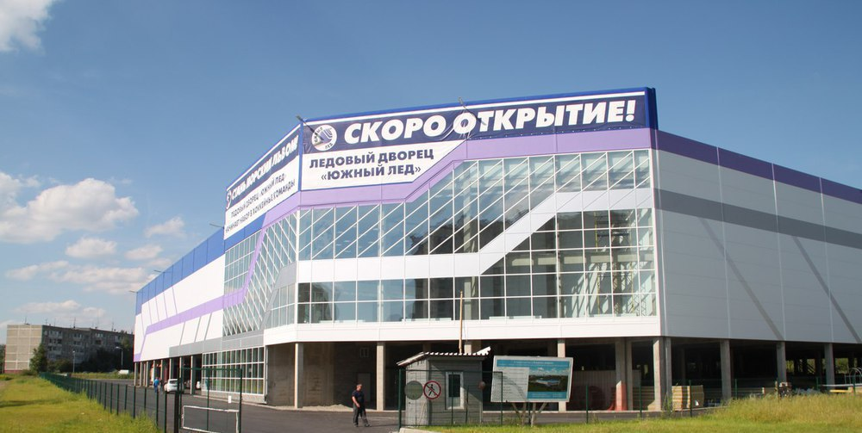
Сфера строительства, имущественно - земельных отношений
В 2017 году завершено строительство 4-х объектов капитального строительства:
1. ул. Старокрымская, д. 15, корп. 1 (жилой дом)
2.пос. Бутово, квартал 2, корп. 24 (жилой дом)
3.Южное Бутово, квартал 1, корп. 13 (жилой дом)
4.Зона общественного центра «щербинка», пр.пр. 6418 (участок № 4) (Ледовый дворец спорта)

Slide 14
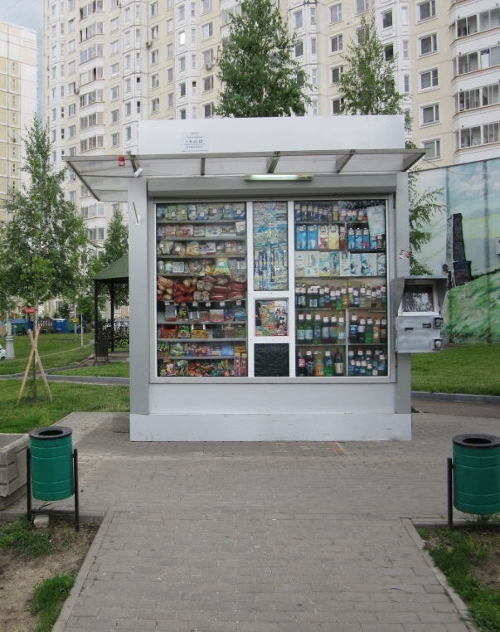
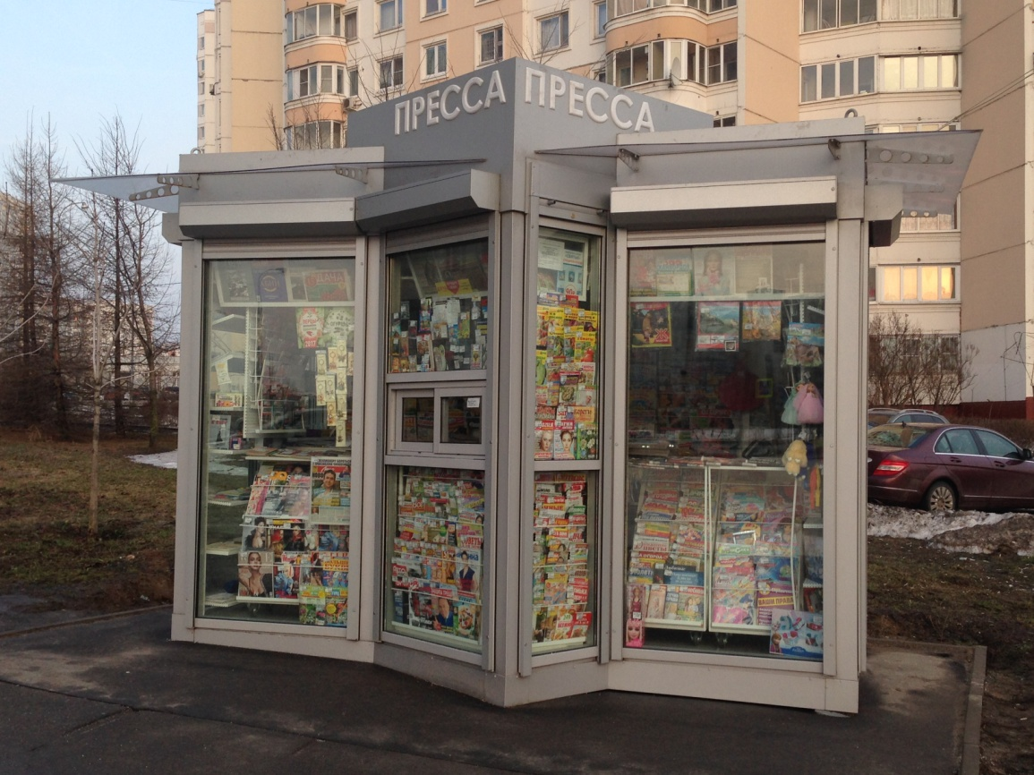
Сфера потребительского рынка и услуг
По состоянию на 01.01.2018 г. на территории района установлено 33 нестационарных торговых объектов нового образца,
в том числе 1 некапитальный торговый павильон, 32 торговых киоска со специализацией «Печать» (23), «Мороженное» (8), «Театральные кассы» (1).

Slide 15
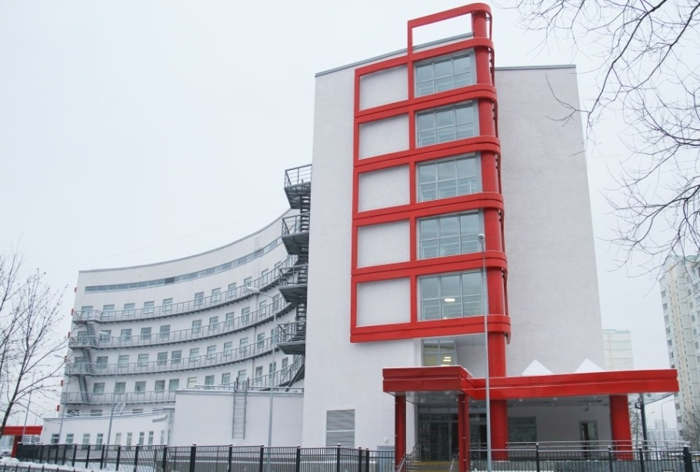
Социальная сфера – учреждения здравоохранения
Для развития системы здравоохранения начала свою работу поликлиника по адресу: ул. Изюмская, д. 37. филиал № 8 ГБУЗ «КДП № 121 ДЗМ»

Slide 16
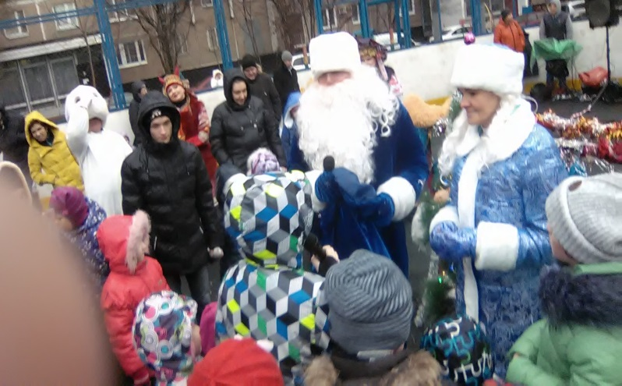
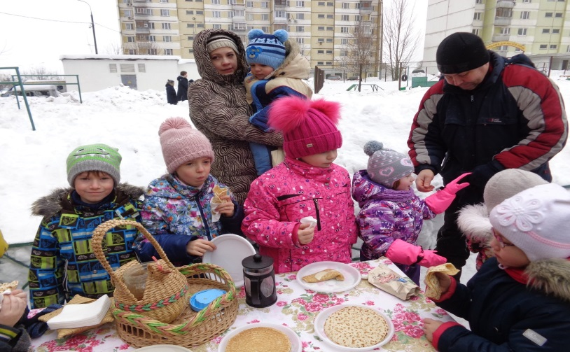
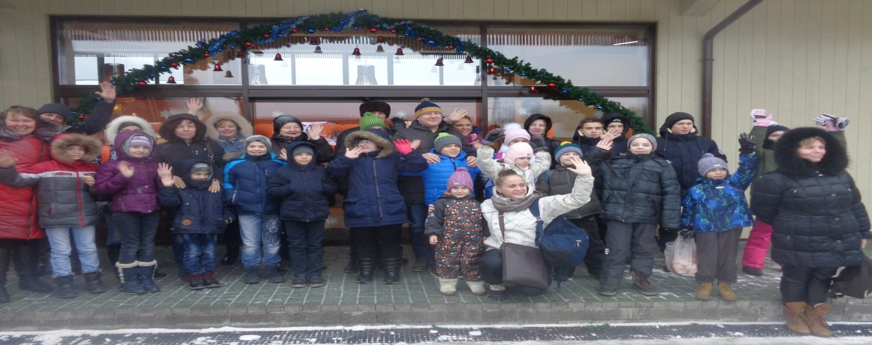
Социальная сфера –
досуговая и спортивная работа с населением
За 2017 год было проведено 352 культурно-массовых, спортивных и праздничных мероприятий, в которых приняли участие 28 600 человек.

Slide 17
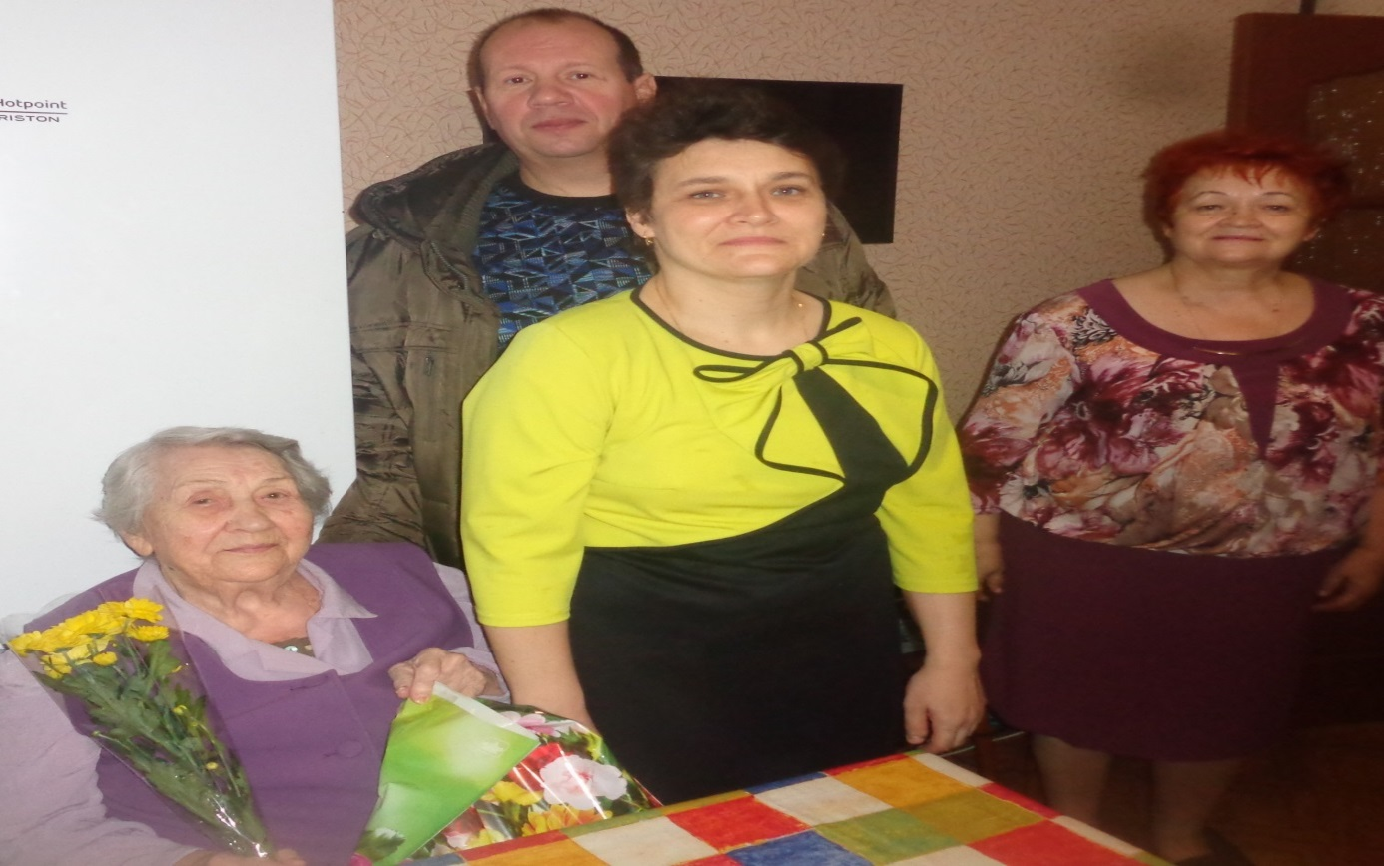
Социальная сфера –
учреждения социальной защиты
Социальная поддержка граждан льготной категории осуществлялась в соответствии с комплексной Программой мер социальной защиты жителей города Москвы.
В 2017 году выполнен ремонт 5 квартир ветеранов Великой Отечественной Войны на общую сумму 651,0 тыс. руб. и 5 квартир детей-сирот или лиц, из числа детей-сирот и детей, оставшихся без попечения родителей на сумму 394,823 тыс. руб.
В 2017 году оказана адресная материальная помощь 239 жителям района на сумму 2 450, 0 тыс. руб.

Slide 18
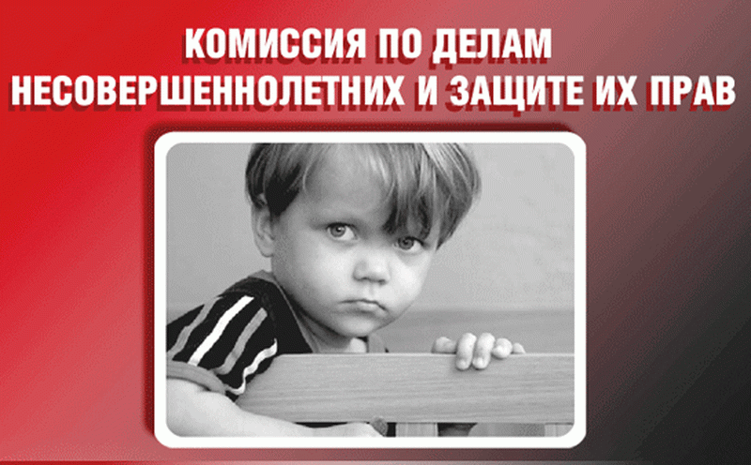
Социальная сфера – Комиссия по делам несовершеннолетних и защите их прав
В 2017 году проведено 24 заседания Комиссии, поступило и рассмотрен 1021 вопрос и 423 административных протокола.
Снято с учета 14 семей, находящихся в социально-опасном положении, в которых воспитывается 88 несовершеннолетних.
В органы и учреждения системы профилактики направлено 58 постановление КДНиЗП по вопросам защиты прав несовершеннолетних.

Slide 19
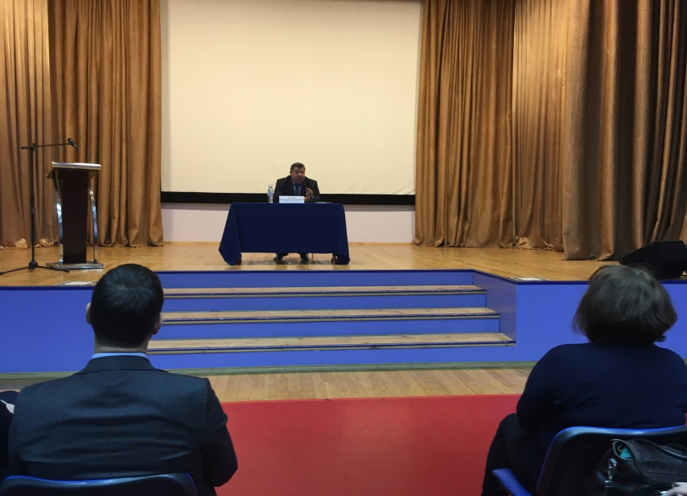
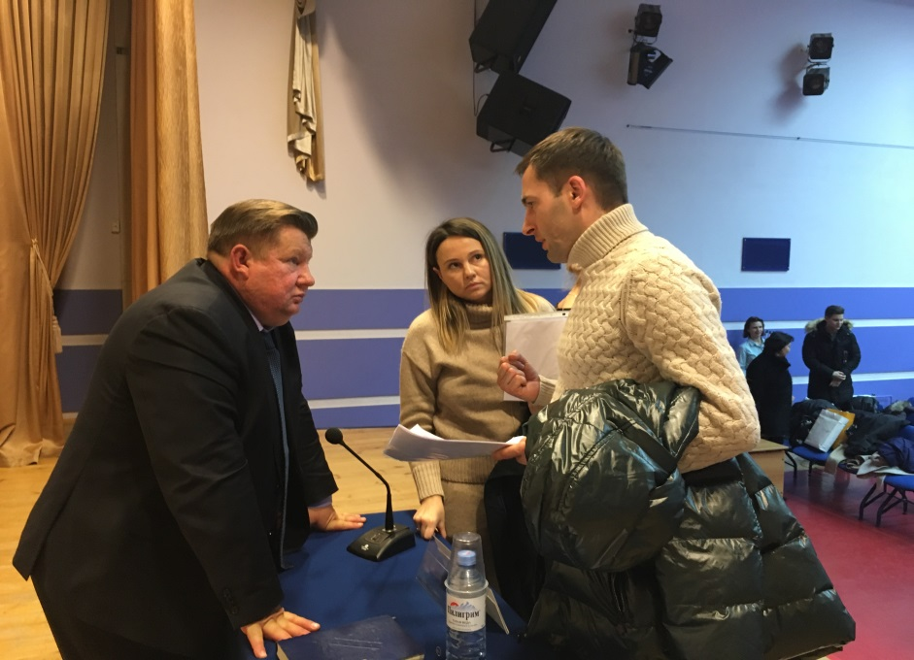
Работа с населением - информирование
Работа с населением района считается приоритетной в деятельности управы.
В 2017 году главой управы проведено 10 встреч, на которых поступи 211 вопросов от жителей района.

Slide 20
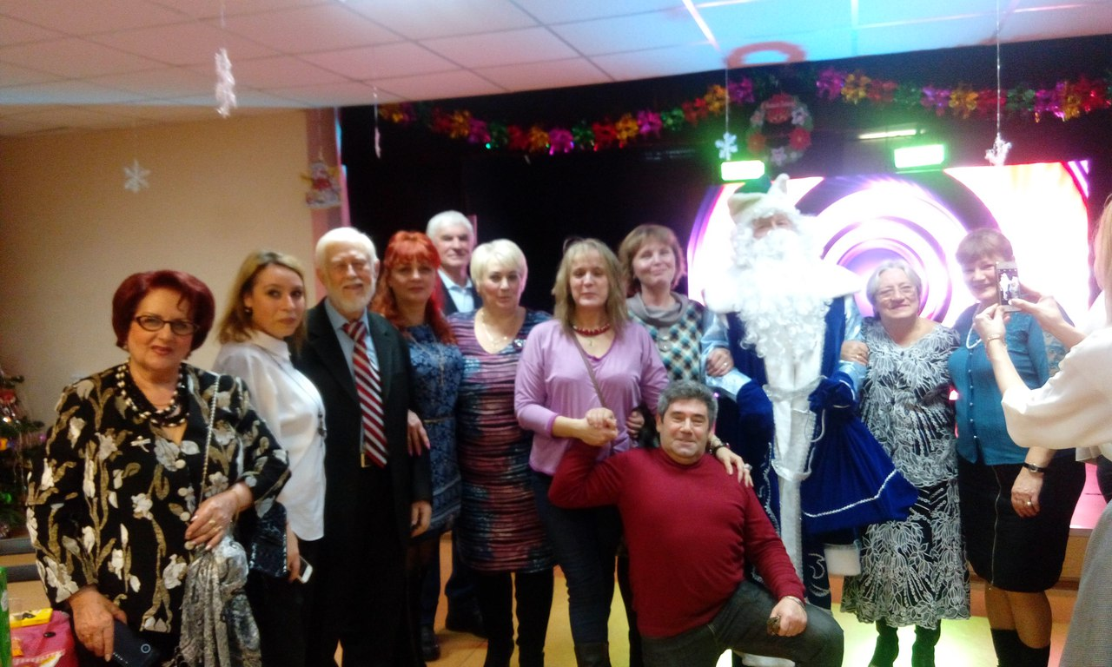
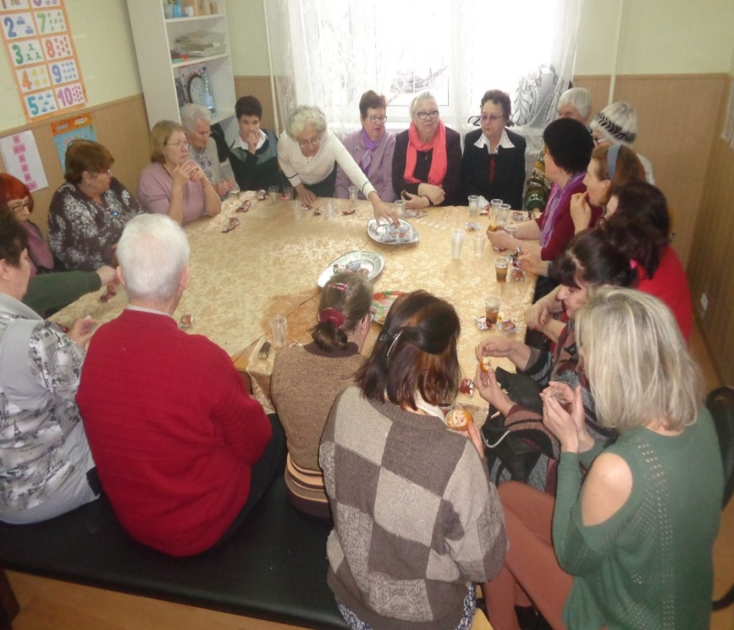
Работа с населением - общественные советники
главы управы района Южное Бутово
В соответствии с Постановлением Правительства Москвы № 894-ПП от 24.12.2013 г. создан институт общественных советников.
Основная функция информирование населения о предстоящих мероприятиях, планах, событиях, инициативах, проводимых органами исполнительной власти и, наоборот, донесения мнения жителей по тому или иному вопросу до главы управы
В 2017 году общественные советники приняли участие в двух городских коммуникациях:
- «Правила реновации жилья», «Раздельный сбор бытовых отходов», а также в подготовке и проведении патриотических акций района Южное Бутово, юго-западного округа и города Москвы.

Slide 21
Управа района Южное Бутово
ОТЧЕТ О РАБОТЕ
УПРАВЫ РАЙОНА
ЮЖНОЕ БУТОВО в 2017 году

